Slide 1
ИКТ в процессе формирования графо-моторных навыков

Slide 2
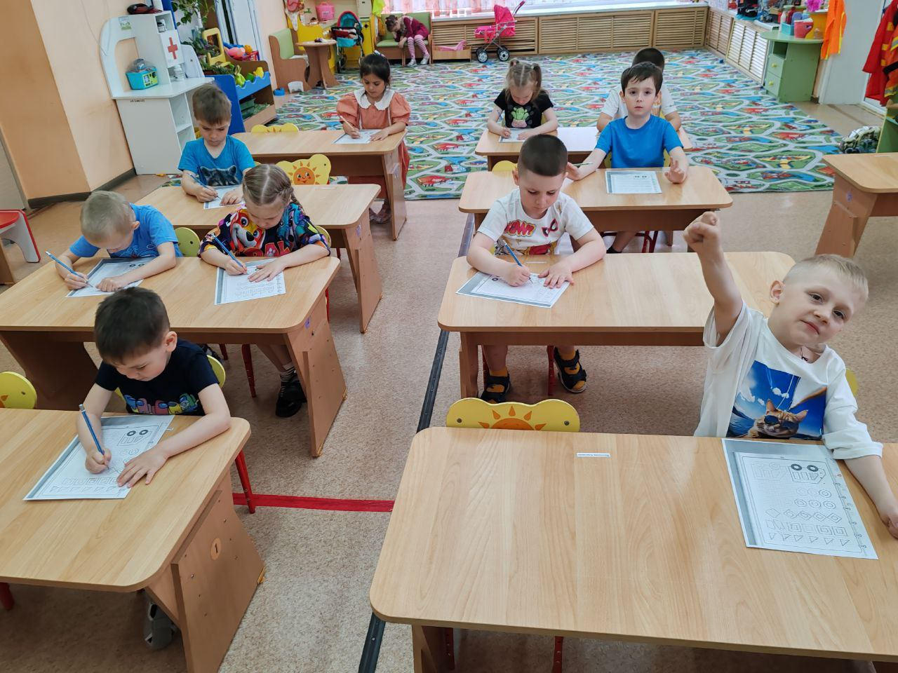
Письмо – это сложный навык, включающий выполнение тонких координированных движений руки. Техника письма требует слаженной работы мелких мышц кисти и всей руки, а также хорошо развитого зрительного восприятия и произвольного внимания.
Графо-моторный навык – это определенное положение и движения пишущей руки, которое позволяет: рисовать, раскрашивать, копировать простейшие узоры, соединять точки, правильно удерживать пишущий предмет.

Slide 3
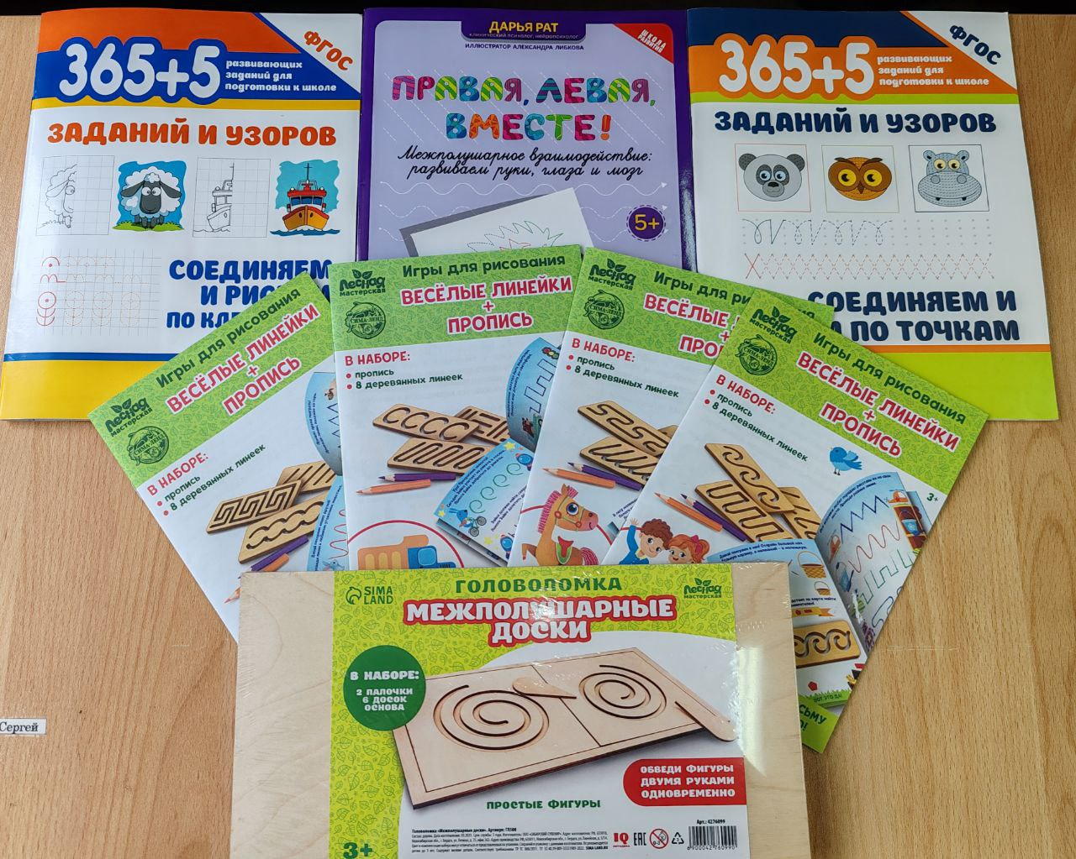
Графо -моторные навыки включают в себя:
развитие зрительного анализа и синтеза (упражнения на определение правых и левых частей тела, задания на ориентировку в пространстве по отношению к предметам, игры с условиями по выбору нужных направлений);
формирование мелкой мускулатуры пальцев (упражнения на развитие силы пальцев и быстроты их движений);
обучение рисованию (задания по штриховке по контуру, обводки, срисовывание геометрических фигур, зарисовку деталей, предметов с натуры, дорисовывание незаконченных рисунков, упражнения в дорисовывании, задания на воспроизведение фигур и их сочетаний по памяти).

Slide 4
Информационно-коммуникационные технологии (ИКТ) и графомоторные навыки связаны между собой, поскольку ИКТ-инструменты могут использоваться для тренировки и развития этих навыков, а также для более эффективного и удобного использования умения писать и рисовать. Графомоторные навыки – это умение правильно и уверенно двигать рукой при письме или рисовании.
Как ИКТ помогает развитию графомоторных навыков:

Slide 5
Цифровые платформы для тренировки:
Существуют различные приложения и онлайн-игры, которые помогают развивать мелкую моторику, координацию движений, а также навыки рисования и письма.
Инструменты для создания и редактирования:
Цифровые программы позволяют создавать графические объекты, такие как изображения, диаграммы и таблицы, что способствует развитию умения пользоваться рукой для создания различных форм и линий.
Визуальная поддержка:
•
ИКТ предоставляет доступ к различным визуальным материалам, которые могут быть использованы для развития графических навыков и понимания пространственных отношений.

Slide 6
Мотивация и интерес:
Использование игр и интерактивных упражнений делает процесс обучения более интересным и увлекательным.
Многообразие форм:
·
ИКТ предоставляет различные формы и способы обучения, что позволяет выбрать подходящий метод для каждого ребенка.
Легкость коррекции:
Цифровые инструменты позволяют легко исправлять ошибки и совершенствовать навыки.

Slide 7
Примеры ИКТ-инструментов для развития графомоторных навыков:
Приложения для рисования: Например, "Microsoft Paint", "Adobe Photoshop".
Приложения для тренировки письма: Например, "Let's Learn to Write".
Онлайн-игры: Игры, направленные на развитие мелкой моторики и координации.

Slide 8
1)Занятия с применением ИКТ должны проходить с соблюдением требований СанПиНа:
•Лучшим временем для работы с компьютером являются утренние часы или вторая половина дня после дневного сна.
•Занятия для детей 5–7 лет проводятся не более одного в течение дня и не чаще трех раз в неделю в дни наиболее высокой работоспособности: вторник, среду, четверг.
•Непрерывная продолжительность работы с компьютером на развивающих игровых занятиях для детей 5 лет не превышает 10 мин, для детей 6–7 лет – 15 мин.
•Экран монитора должен находится на уровне глаз или чуть ниже, на расстоянии не ближе 50 см.
2)Между занятиями обязательно проводятся динамические паузы (гимнастика для глаз, физкультминутки, пальчиковая гимнастика).

Slide 9
Ведущей деятельностью дошкольника является игра, поэтому развивать познавательные процессы легче через электронные дидактические игры. В условиях игры дети лучше сосредотачиваются и запоминают, чем по прямому заданию взрослого. Электронные дидактические игры выполняют функцию средств обучения – дети осваивают признаки предметов, учатся классифицировать, обобщать, сравнивать.
ИКТ могут быть полезным инструментом для развития графомоторных навыков, помогая сделать процесс обучения более эффективным, интересным и доступным для каждого ребенка.

Slide 10
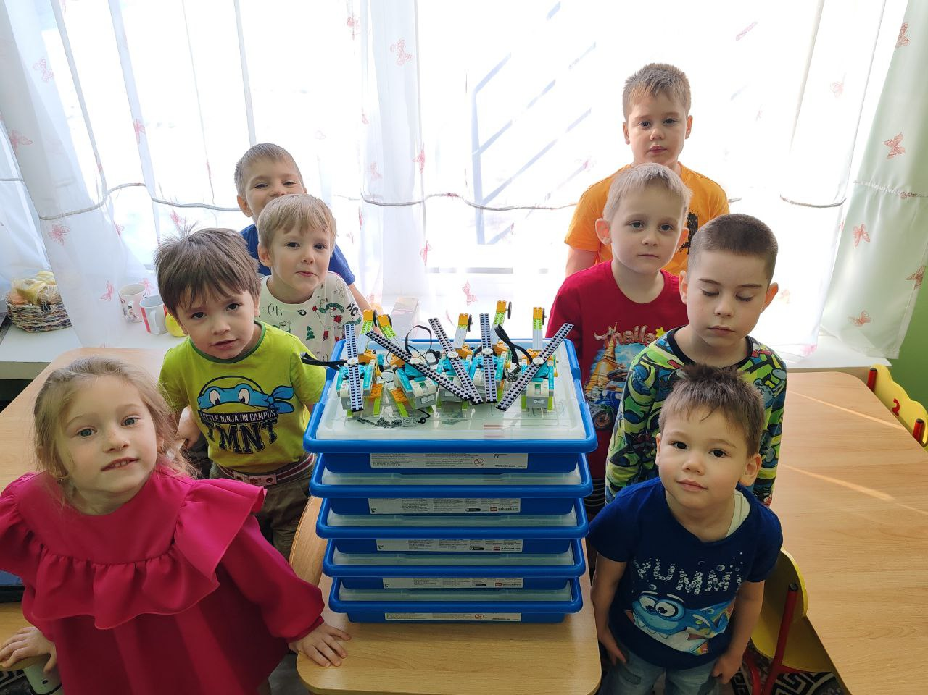
В нашем детском саду проводятся дополнительные занятия по робототехнике с использованием конструктора Lego WeDo 2.0, который предназначен для детей старшего дошкольного возраста и позволяет им осваивать основы программирования и моделирования. И также помогает формировать графомоторные навыки.

Slide 11
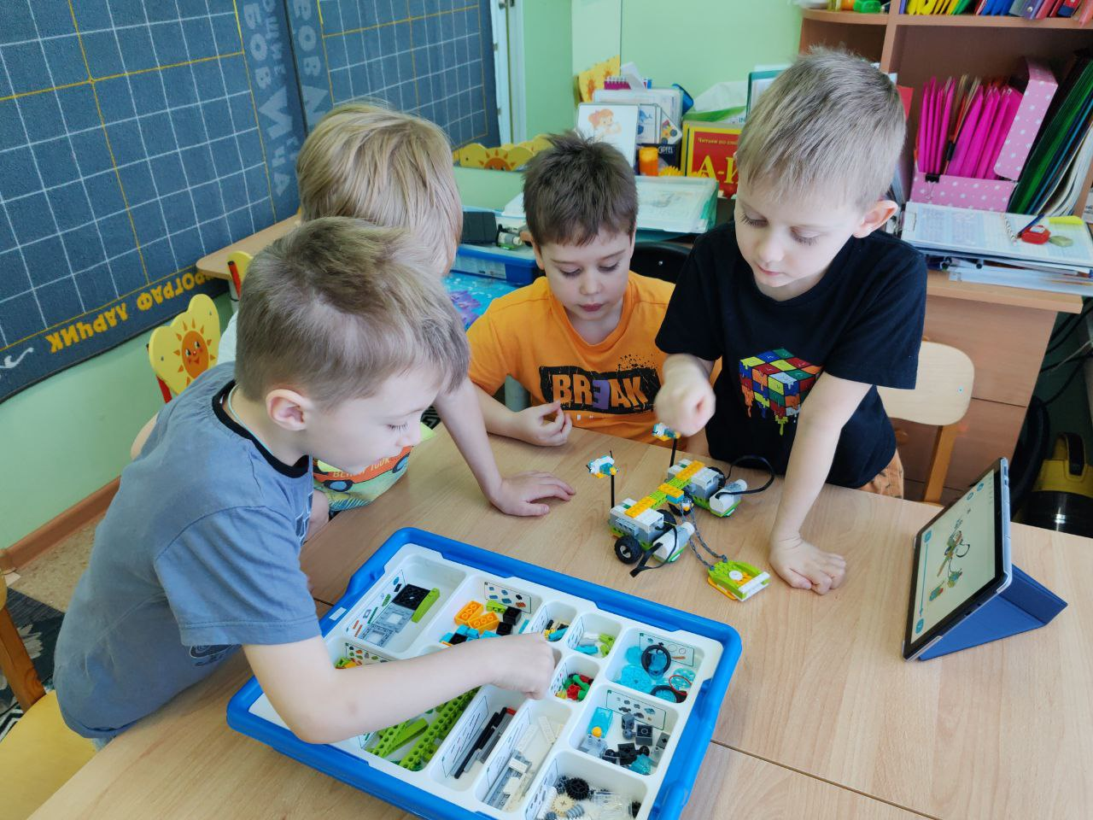
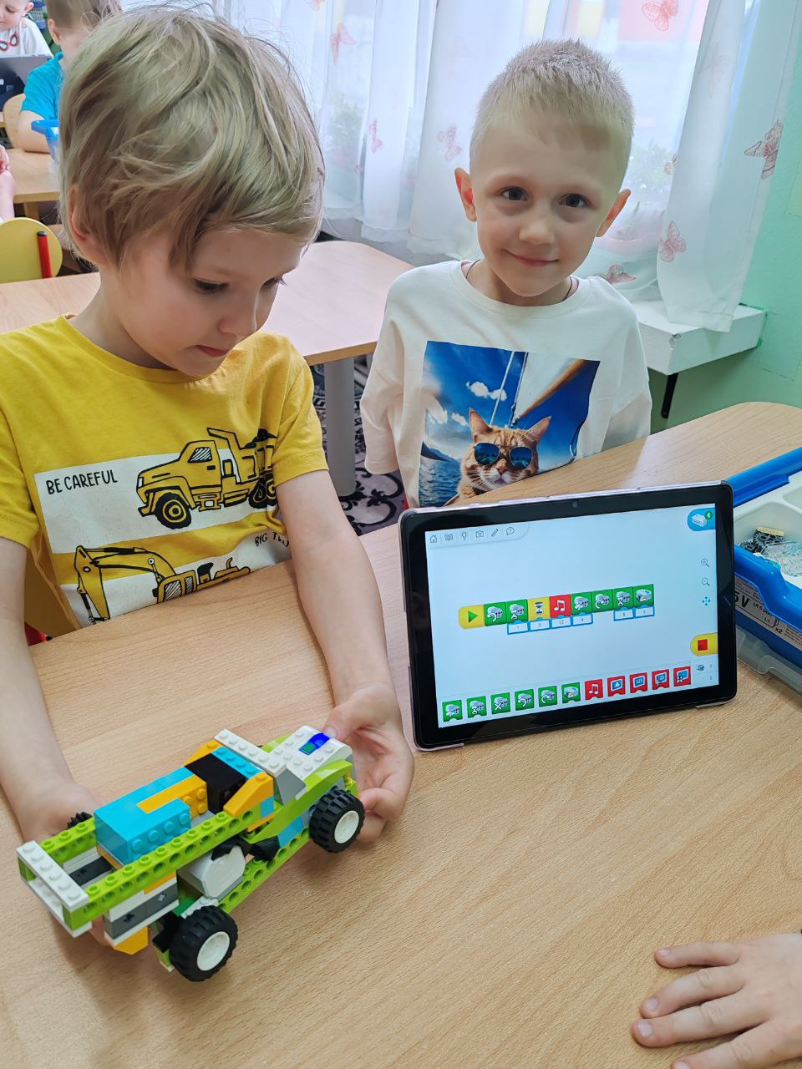
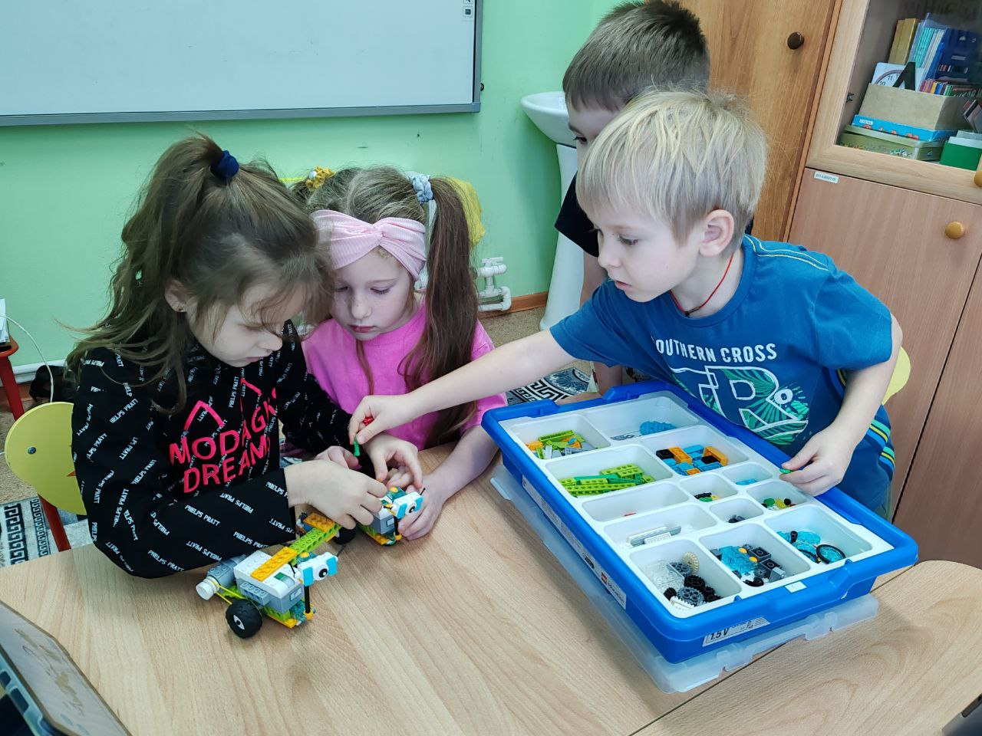
.

Slide 12
